Slide 1
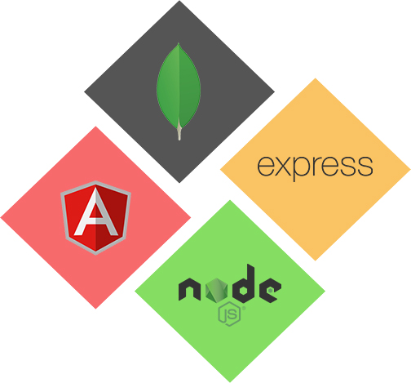
Módulo 5. Node js y Express
Objetivos: Introducción al desarrollo web backend con Node.js y Express
Tema I: Módulos de Node.js
Recursos:
[Node.js Official Documentation](https://nodejs.org/en/docs/)
[Express.js Documentation](https://expressjs.com/)
https://www.youtube.com/watch?v=1hpc70_OoAg

Slide 2

Node.js
Entorno de ejecución JavaScript orientado a eventos asíncronos.

Slide 3
Entorno de ejecución
Infraestructura en la cual se ejecuta un programa o aplicación. Son los componentes de software que nos permiten ejecutar un programa. Incluye todo lo necesario para que se ejecute la aplicación, incluido el sistema operativo, bibliotecas y otros componentes necesarios.
Hay dos tipos de entornos de ejecución: interpretados y compilados. Un entorno de ejecución interpretado interpreta el código línea por línea, mientras que un entorno de ejecución compilado compila el código en código de máquina antes de la ejecución.

Slide 4
Entorno de ejecución JavaScript
Anteriormente solo podíamos ejecutar JavaScript en un navegador web como Google Chrome, Firefox, InternetExplorer, etc.
Pero ahora gracias a Node.js podemos ejecutar código JavaScript en el terminal sin necesidad de tener un navegador, simplemente podemos ejecutar nuestro programa en la línea de comandos o en una terminal nuestro sistema operativo.

Slide 5
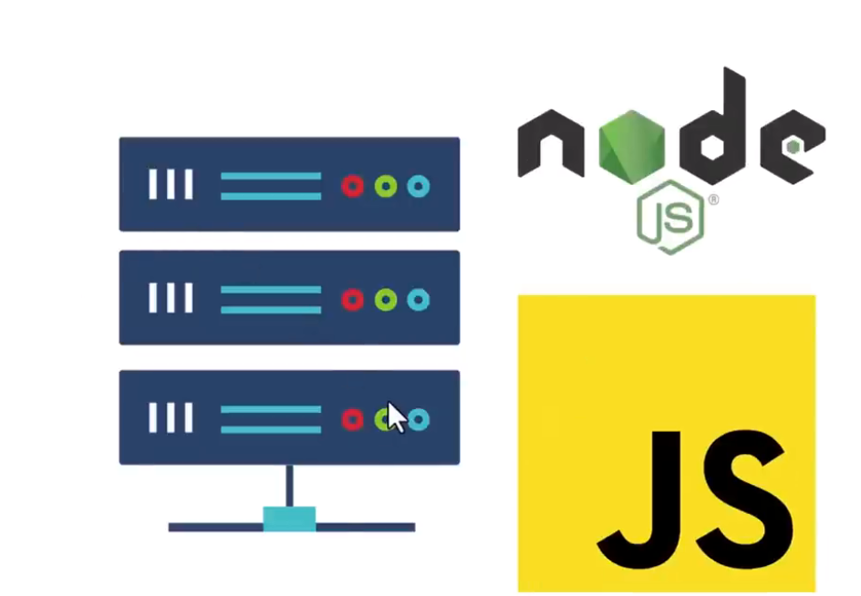
Servidores
Vamos a poder utilizar estas herramientas que nos da node.js para desarrollar servidores y por eso es que node se utiliza actualmente para desarrollo backend, desarrollo de los servidores que permiten que funcionen la aplicaciones web que vemos y usamos todos los días. Node.js permite ejecutar código JavaScript del lado del servidor.

Slide 6
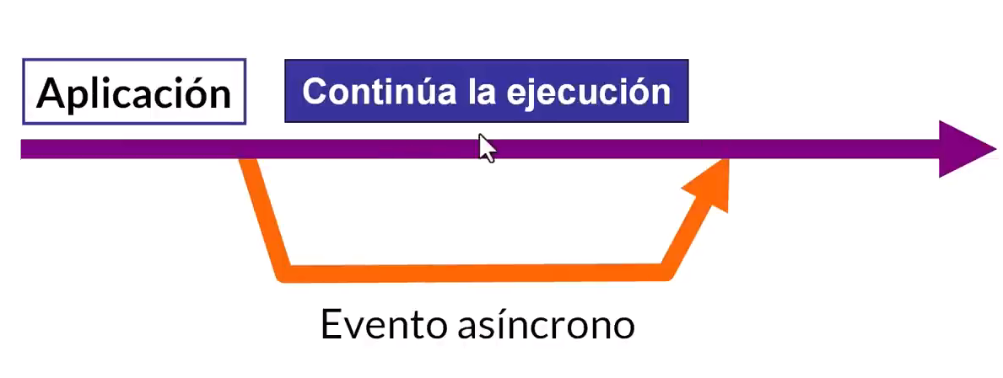
Orientado a eventos asíncronos
Evento asíncrono :evento que se ejecuta independientemente del proceso principal de la aplicación.
Notes:
Ejemplo: si tenemos una aplicación y esa aplicación está ejecutándose, en algún momento mientras estás usando la aplicación quizás realices una acción que desencadene un proceso. Si ese proceso es asíncrono va a continuar ejecutándose a medida que se esté ejecutando la aplicación. No interrumpe de ninguna forma la ejecución de la aplicación principal. Ejemplo es cuando pedimos información a una página web o creamos un nuevo usuario en una plataforma, eso toma un cierto tiempo, pero no vemos que la aplicación se congele o que ya no la podemos usar hasta que termine el proceso.

Slide 7
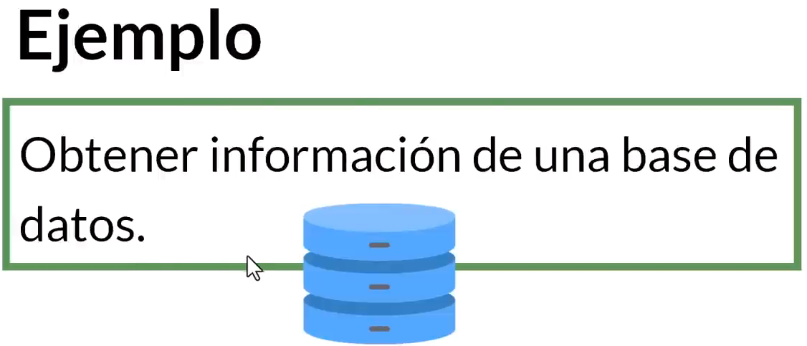
Si queremos obtener información de una base de datos, escribimos nuestro usuario y contraseña, esa acción de solicitar la información va a desencadenar un evento asíncrono, vamos a ir a un servidor, luego a una bd y esa información tiene que ser retornada al navegador para que podamos verla, pero ese proceso toma un tiempo, unos cuantos milisegundos dependiendo de la red, pero la aplicación no se va a detener o a congelar.

Slide 8
Eventos asíncronos
Los eventos asíncronos no bloquean la aplicación y continúan su ejecución en paralero.

Slide 9
Evento síncrono
Evento que se ejecuta como parte del proceso principal de la aplicación.
Si la aplicación se está ejecutando cada evento síncrono que ocurra tiene que completarse antes que la aplicación pueda continuar su ejecución. Están como en la misma línea del tiempo. No se ejecutan en paralelo, sino que se ejecuta uno o el otro.
Mientras se ejecuta ese evento la aplicación va a estar bloqueada o congelada.

Slide 10
Características de Node.js
Open Source (código abierto): podemos usarlo, descargarlo e incorporarlo a nuestros proyectos de forma gratuita y también se puede contribuir a su código.
Multiplataforma: es compatible con distintos tipos de plataforma.
Basado en el motor V8 de Google: es un motor de JavaScript que nos permite ejecutar código JavaScript en googleChrome.

Slide 11
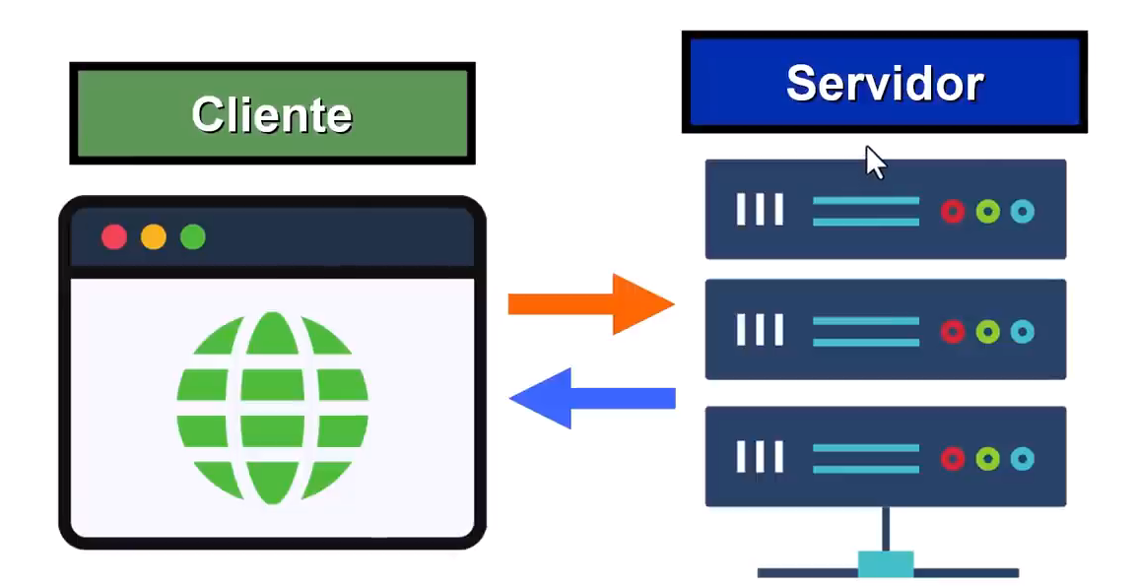
Arquitectura Cliente Servidor
Modelo en el cual el servidor envía recursos al dispositivo que los solicita(Cliente)

Slide 12
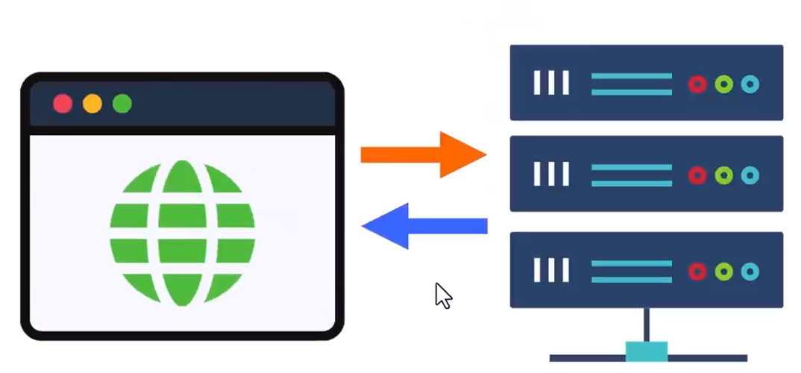
Quiero ingresar a la página
www.mipágina.com
Notes:
Supongamos que estamos navegando en Internet con nuestro navegador Google Chrome e intentamos ingresar a esta página www.mipágina.com, el navegador se encarga de realizar esa solicitud a través e muchos pasos y de mucha redes llega a lo que conocemos como un servidor. Esa comunicación entre el cliente que solicita recursos o que solicita una acción y el servidor que está allí esperando y escuchando esas solicitudes para poder responder se denomina el modelo cliente servidor.

Slide 13
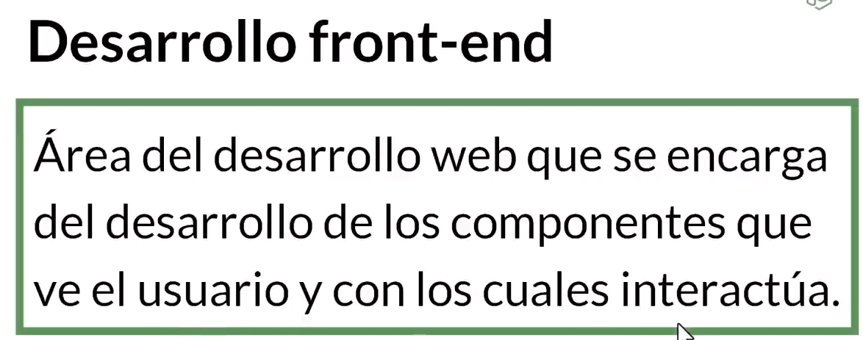
Notes:
El desarrollo front.end desarrolla todo lo que vemos como usuarios, con lo que interactuamos en el navegador, la parte de presentación y también en cierto grado la parte funcional con javascript. pero una vez que vamos un poquito más allá en cuanto a información, a poder guardar datos a poder registrar un usuario entramos a otra área llamada desarrollo backend.

Slide 14
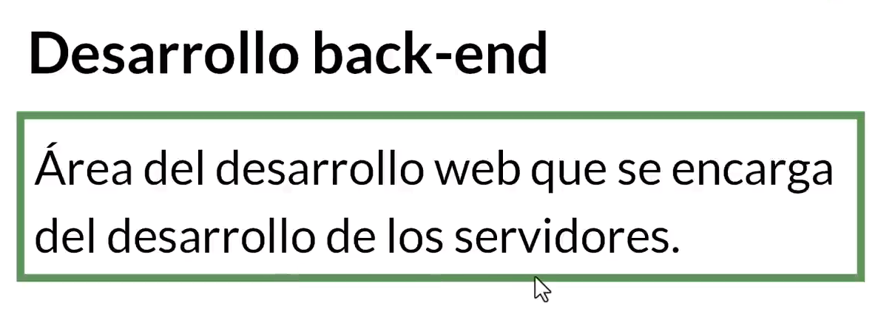
El desarrollador backend desarrolla lo que se va a ejecutar en el servidor para manejar las solicitudes del cliente.

Slide 15
Lo que el usuario no ve…..
El usuario no va a ver directamente lo que se implementa en un servidor, pero ese servidor va a permitir que el usuario pueda visualizar la información que solicita.

Slide 16
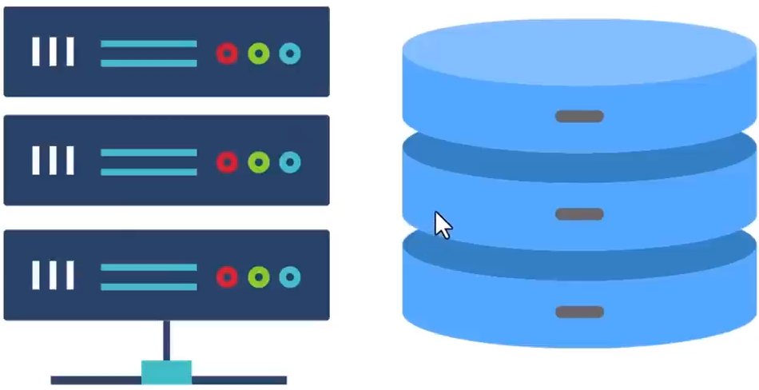
Los servidores normalmente trabajan en conexión muy cercana con bases de datos.
Actúan como intermediarios entre el cliente la base de datos ya que solicitan y actualizan la información de la bd.

Slide 17
Desarrollo Full-stack
Aplicación Web
Front-end
Back-end
=
+
ANGULAR
NODE.JS
Notes:
El desarrollo Full-Stack, combina ambas áreas.

Slide 18
Protocolos
La comunicación entre el cliente y el servidor se realiza por medio de protocolos.
Los protocolos son un conjunto de reglas que permiten que dos entidades de una red se comuniquen, que el cliente entienda lo que dice el servidor y que el servidor entienda lo que dice el cliente.
Protocolos
Reglas
Protocolo HTTPS
Notes:
En internet un protocolo muy importante y que vamos a ver en detalle es el protocolo HTTP. También es común que vemos HTTPS que es como una versión más segura y encriptada de HTTP.

Slide 19
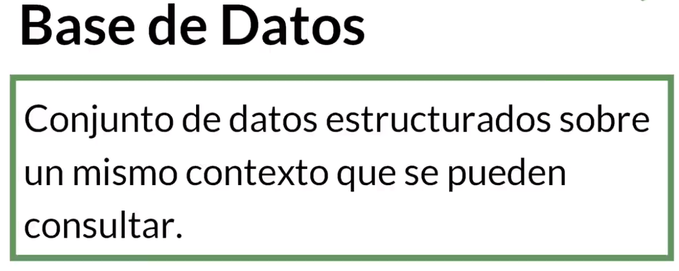
Un conjunto de datos pueden ser los datos de nuestros usuarios cuando nos registramos en la aplicación. Esa información se almacena en una bd. Son estructurados porque se van a almacenar de una forma específica, por ejemplo en tablas dependiendo de las base de datos.

Slide 20
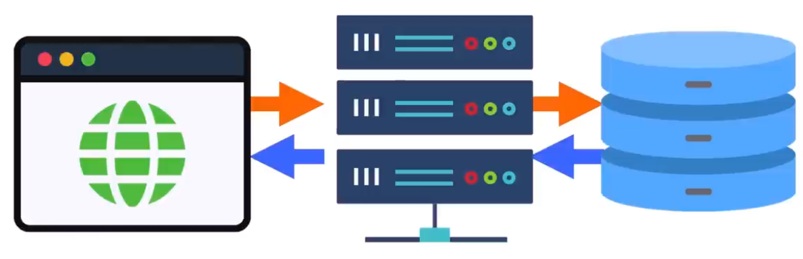
Estructura del modelo cliente-servidor
El cliente se comunica con el servidor, y luego el servidor se comunica con la base de datos. Luego la base de datos retorna la información o realiza la acción que se solicitó y el servidor le manda una respuesta al cliente al navegador web.

Slide 21
¿Cuál el el rol de Node.js?
Vamos a desarrollar los servidores que van a procesar las solicitudes del navegador.

Slide 22
Páginas web
Estáticas: son páginas web que una vez que están descargadas en el cliente , una vez que el navegador recibe todos los recursos, los archivos html, css y las imágenes ya no necesitan ningún tipo de interacción con el usuario. Un ejemplo sería un blog, una ves que entras al artículo el mismo está estático, no va a cambiar.
Dinámicas: Si tienen interacción con el usuario y pueden realizar distintas solicitudes a los servidores.

Slide 23
Conceptos
Arquitectura Cliente-Servidor
Desarrollo front-end y back-end
Protocolo
Base de datos
Página web estática y dinámica.
Notes:
Vimos conceptos muy importantes que vamos a usar en este módulo.

Slide 24
Aplicaciones de Node.js
Desarrollo back-end
Desarrollar APIs

Slide 25
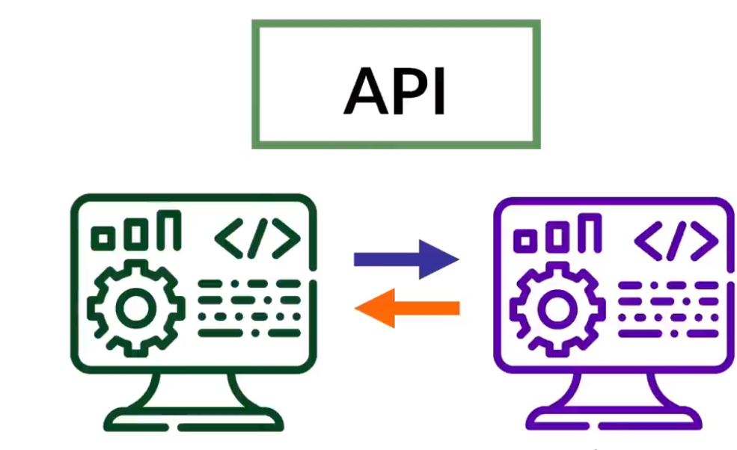
API
API: Application Programming Interface (Interfaz de Programación de Aplicaciones)
Son una interfaz entre programas que se está ejecutando en el cliente y en el servidor.

Slide 26
Va a permitirnos conectar la aplicación que se está ejecutando en el navegador con el servidor y así solicitar información a la base de datos o trabajar con ella. También dentro del servidor podremos procesar esas solicitudes. No todo lo que vamos a hacer en el servidor involucra una base de datos.

Slide 27
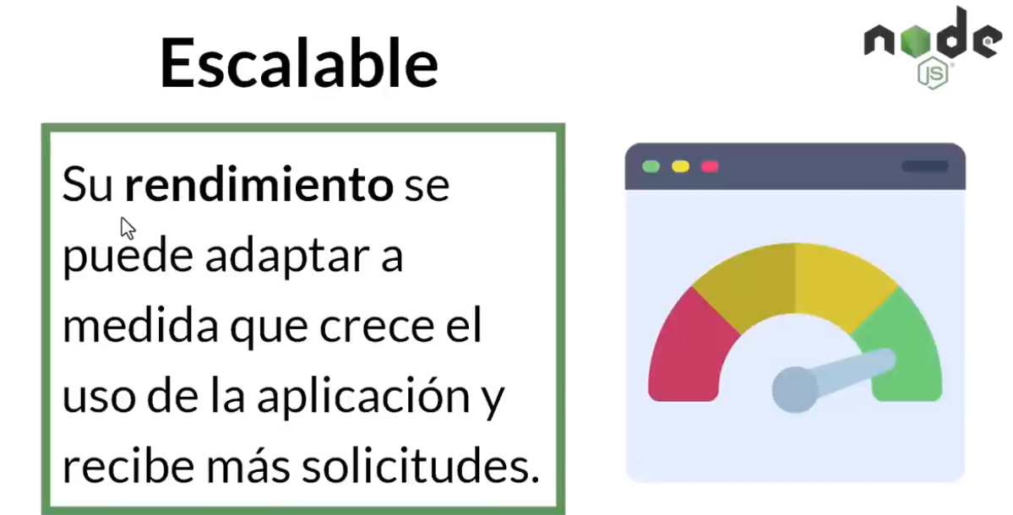
Node nos permite desarrollar aplicaciones escalables y de tiempo real

Slide 28
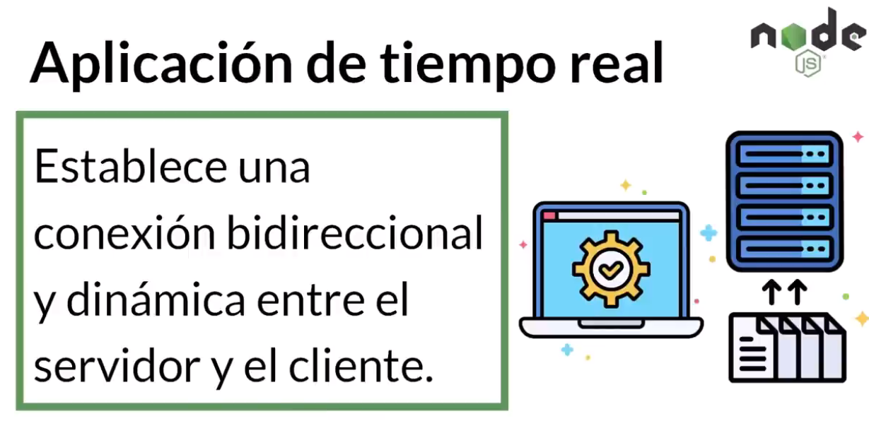

Slide 29
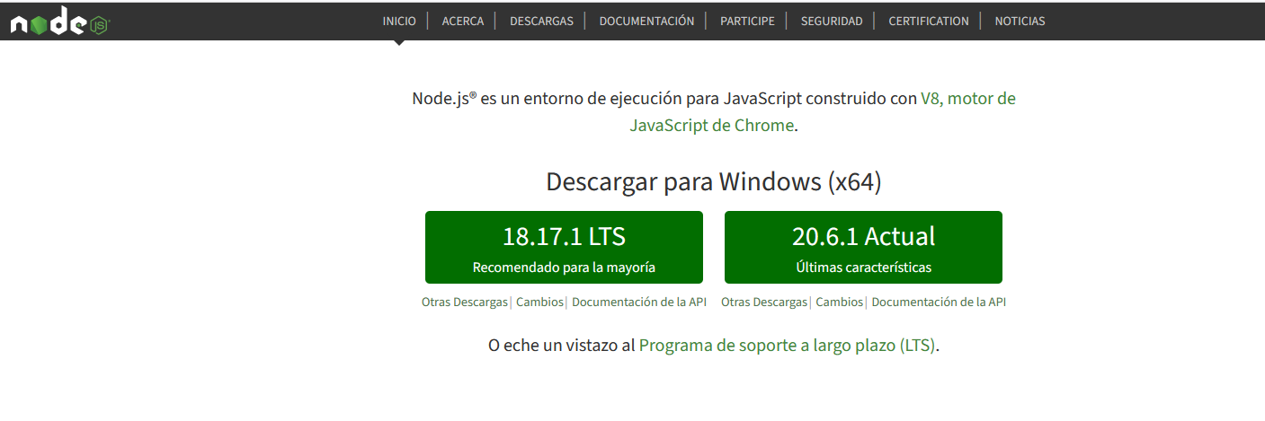
Instalando Node.js
Acceder a la página oficial de Node.js (https://nodejs.org/es)
Notes:
Se recomienda descargar la versión estable(Long Term Support)
La versión actual se emplea solamente para probar las nuevas características , no se recomienda para utilizar en producción.

Slide 30
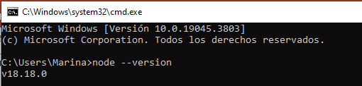
Verificar la instalación

Slide 31
El REPL de Node.js
Es una herramienta interactiva donde podemos escribir código y ejecutarlo.
Read
Eval
Print
Loop

Slide 32
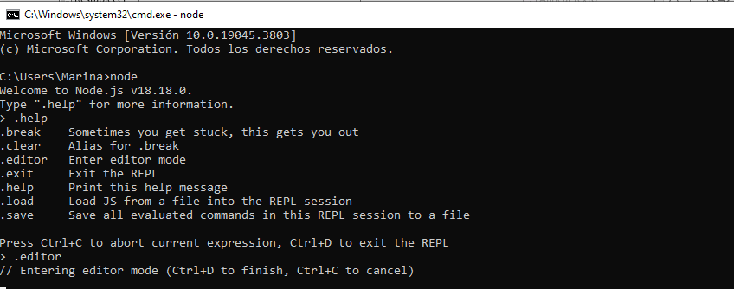
Entrar a REPL
Este modo nos permite correr código de JavaScript para evaluarlo directamente en el treminal.

Slide 33
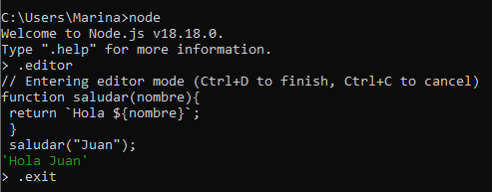
Ejemplo
Digamos que queremos definir una función para mostrar “Hola” y el nombre de una persona
Insertar salto de línea (Shift+Enter)
Para ver el resultado (Ctrl+D)
Salir de REPL
Notes:
Nosotros no vamos a usar REPL durante el curso pero es una herramienta muy útil si quieres experimentar cosas que aprendas en node.js.

Slide 34
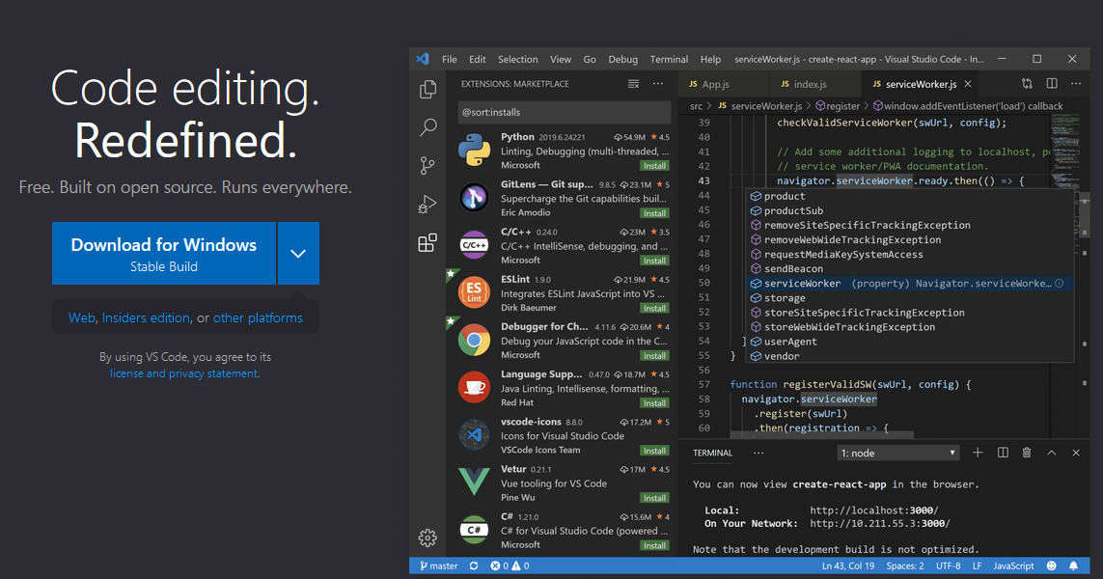
Primer programa con node.js
Visual Studio Code (https://code.visualstudio.com)

Slide 35
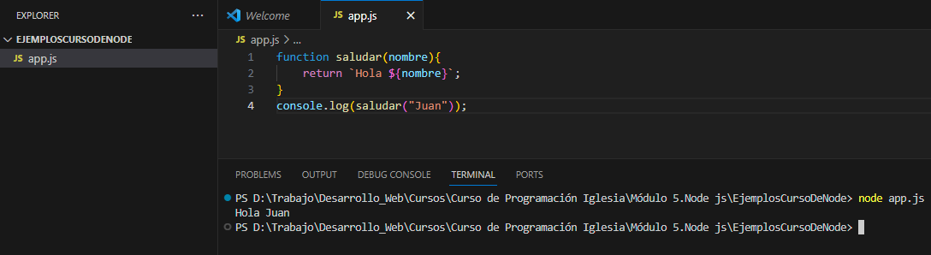
Pasos
Crear la carpeta del proyecto
Crear un archivo.js
Node nos está dando ese entorno de ejecución para nuestro archivo de JavaScript sin la presencia de un navegador

Slide 36
Módulos en Node.js
Módulo: Funcionalidad organizada en uno o varios archivos JavaScript que puede ser reutilizada en una aplicación.
La funcionalidad puede ser reutilizada, esta es una de las características más importantes de un módulo, es la razón por la cual organizamos nuestro código en módulos, para poder reusar ese código.

Slide 37

Por qué es importante
Si escribimos un programa muy complejo en un solo archivo, va a ser muy difícil de mantener y muy difícil de estructurar para poder encontrar lo que necesitamos si queremos corregir errores.

Slide 38
Si utilizamos varios módulos esas funcionalidades se dividen en módulos diferentes que luego puede comunicarse .
Los módulos están separados pero existen formas de conectarlos y así si identificamos algún problema en algún módulo podemos saber a donde ir exactamente.
Cada módulo es mucho mas pequeño y fácil de mantener.
Podemos importar la funcionalidad de un módulo en otro módulo y así creamos un canal de comunicación entre ambos módulos pero mantenemos las definiciones, las funciones y las variables separados en distintos archivos.
Un módulo en la práctica es un archivo JavaScript.

Slide 39
Ventajas
Evitar repetición del código.
Reutilizar el código.
Es más fácil encontrar y corregir errores en el código, ya que cada módulo tiene variables y funciones relacionadas.
Es más fácil modificar el código, si hacemos algún cambio en un módulo no es necesario modificar los otros.
Es más fácil agregar una nueva funcionalidad.

Slide 40
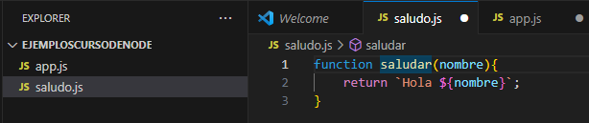
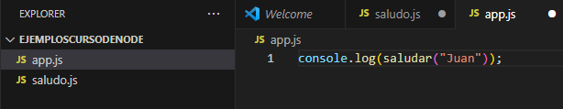
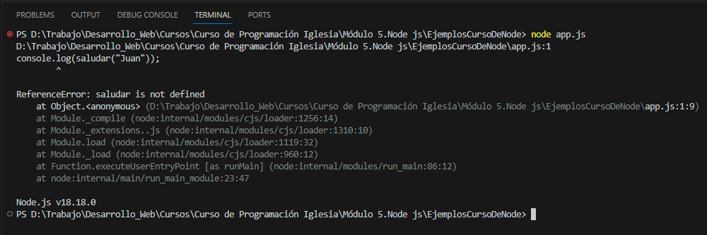
Crear un módulo

Slide 41
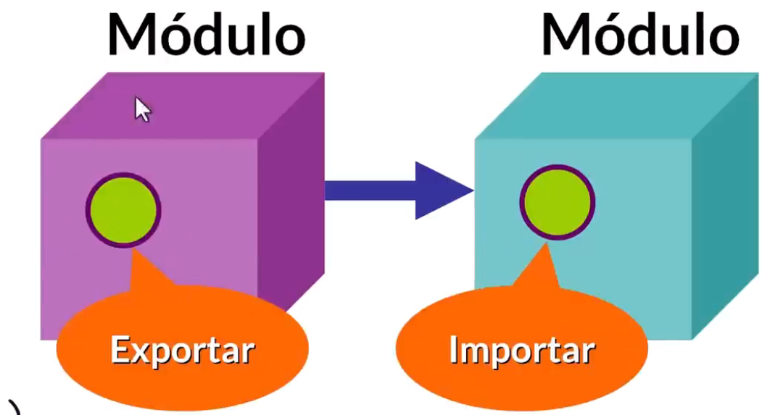
Importar un módulo
Darle acceso a nuestro archivo a funciones y elementos definidos en otro módulo.Para importar un elemento a un módulo debemos exportarlo desde otro módulo.

Slide 42
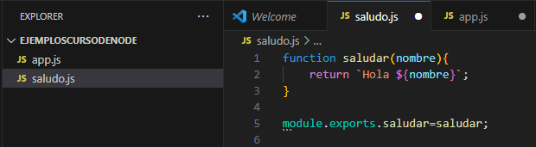
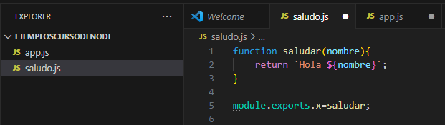
Propiedad
Función
module.exports es un objeto que tiene una propiedad, el nombre de la propiedad puede cambiar, aunque se recomienda dejarla igual pues es el nombre con el que se va a exportar.
A esa propiedad se le asigna el nombre de la función que si debe estar escrito exactamente igual al de la declaración.

Slide 43
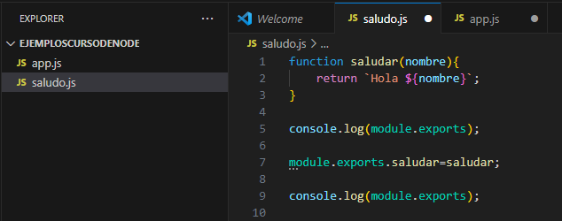
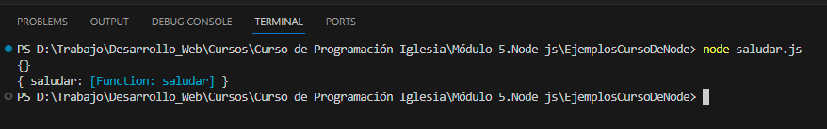
Se exporta el objeto vacío
Se la asigna a la propiedad saludar la función saludar

Slide 44
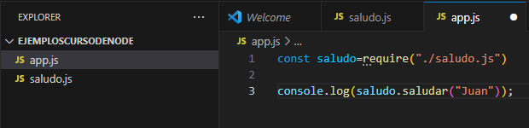
Importar el módulo saludo.js en app.js
Se crea una variable y generalmente se le asigna el mismo nombre del módulo que estamos importando .
Cuando incluimos un módulo con require lo que se asigna a la variable saludo es el objeto de exportación, el cual tiene una propiedad(saludar ) que está asociada a una función.
console.log(saludo)

Slide 45
Exportar varios elementos
Se pueden exporter varios elementos por módulo. Recordemos que module.exports es un objeto, así que puede tener cuantas propiedades necesitemos, lo cual es muy útil porque podemos exportarlas.
Ejemplo:
En el módulo saludos vamos a definir una segunda función.
function saludarHolaMundo(){
return "Hola Mundo!";
}

Slide 46
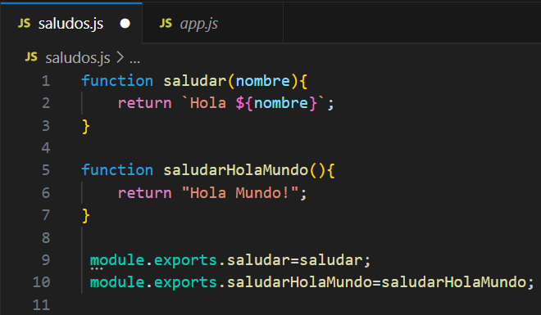
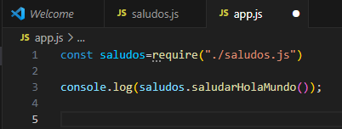

Slide 47
Sintaxis para exportar varios elementos
module.exports={
saludar:saludar,
saludarHolaMundo:saludarHolaMundo
};
Se especifica que el objeto de exportaciones debe tener estas propiedades con estos valores.

Slide 48
Sintaxis de desestructuración y require()
En ocasiones no necesitamos incluir todos los elementos de un módulo, por lo que no necesitamos incluir el objeto de importación.
Para esto existe una sintaxis específica. Por ejemplo digamos que en app.js solo queremos incluir la función saludarHolaMundo().
Sintaxis de desestructuración
Nos permite tomar ciertas propiedades de los objetos de JavaScript de forma muy concisa.
const {saludarHolaMundo}=require("./saludos.js")

Slide 49
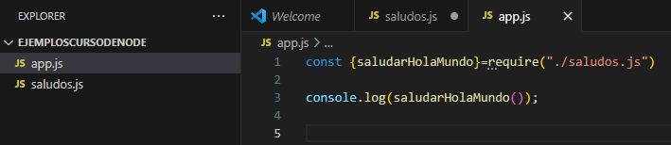
Como podemos ver ya no es necesario llamar al objeto de exportación para invocar a la función saludarHolaMundo(). Y solamente estamos escribiendo el nombre de esa propiedad.

Slide 50
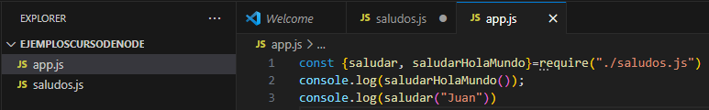
Si queremos incluir la función saludar
const {saludar, saludarHolaMundo}=require("./saludos.js")

Slide 51

La sintaxis de desestructuración es muy útil cuando los módulos tienen muchos elementos exportados, ya que podríamos seleccionar los espcíficos con los que vamos a trabajar en este modulo específico.

Slide 52
Módulos principales de Node.js
Módulo built-in (incorporados)
Módulos que se pueden usar directamente al trabajar con Node.js (sin instalarlos) ya vienen incorporados con la instalación de Node.js
Son muy útiles para realizar tareas comunes con Node.js.

Slide 53
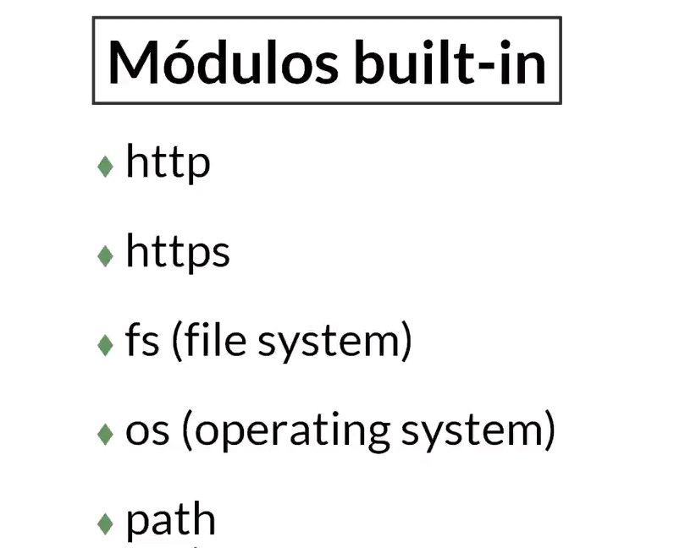


Slide 54
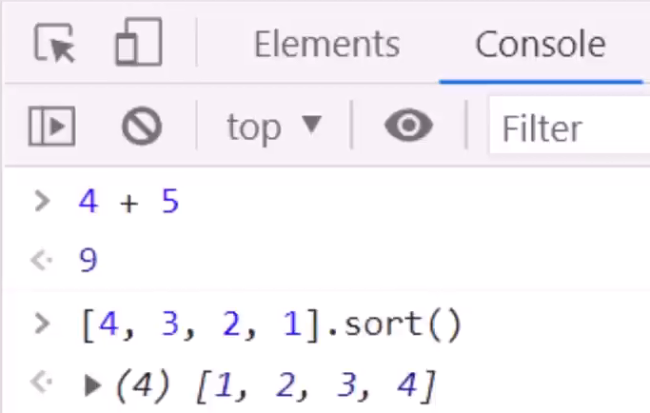
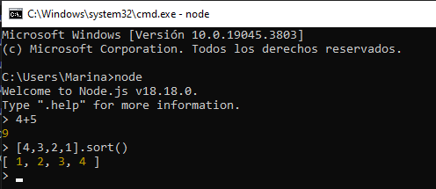
Módulo console
Es un módulo built-in que implementa funcionalidad similar a la consola de un navegador web.
Recordemos que antes de node solo podíamos ejecutar JavaScript en un navegador, así que node tuvo que implementar algo que fuera similar a la consola interactiva que encontramos en los navegadores.

Slide 55
El módulo Console nos permite ejecutar el código JavaScript y mostrar el resultado en el terminal.
La función console.log() utiliza el módulo console.
Métodos útiles de este módulo
console.log()
console.warn()
console.error()
console.assert()
console.table()

Slide 56
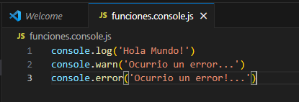
Notes:
A estas funciones también se le puede pasar un error y se obtiene un mensaje de error mucho mas detallado.
console.error(new error('Ocurrio un error!...’))

Slide 57
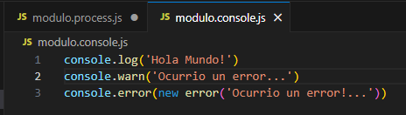
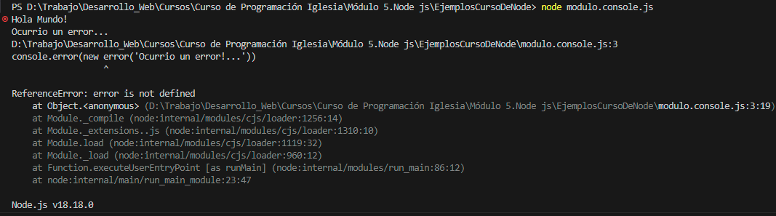

Slide 58
Módulo process
Nos brinda información sobre el proceso de Node.js que se está ejecutando.
También puede tener cierto control sobre el proceso.
Es un módulo que está disponible de forma global, así que solo escribiendo process podemos tener acceso a este módulo.

Slide 59
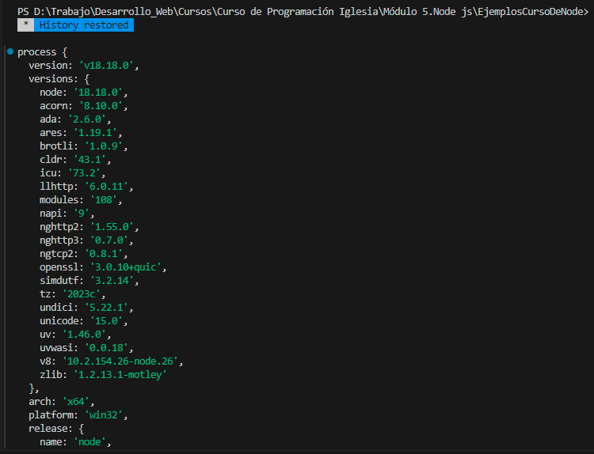
console.log(process);
Con esta instrucción podemos mostrar el contenido de process.
Nos da mucha información detallada sobre el proceso que estamos ejecutando.
Esta información no la vamos a necesitar directamente.

Slide 60
console.log(process.env);
Describe el ambiente de ejecución del programa.
Env
Environmet
Ambiente

Slide 61
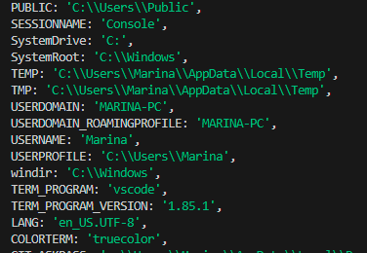
El valor de process.env es un objeto mucho más conciso que cuando mostramos el módulo.

Slide 62
console.log(process.argv);
Process nos permite acceder al valor de los argumentos que se pasan en el terminal.
Supongamos que escribimos node app.js 6 7
Lo que sucede es que esta notación se transforma en una especie de arreglo en el que cada argumento tiene un índice
[node, app.js, 6, 7]
0 1 2 3
Vamos a usar esos índices para acceder al valor correspondiente con argv

Slide 63
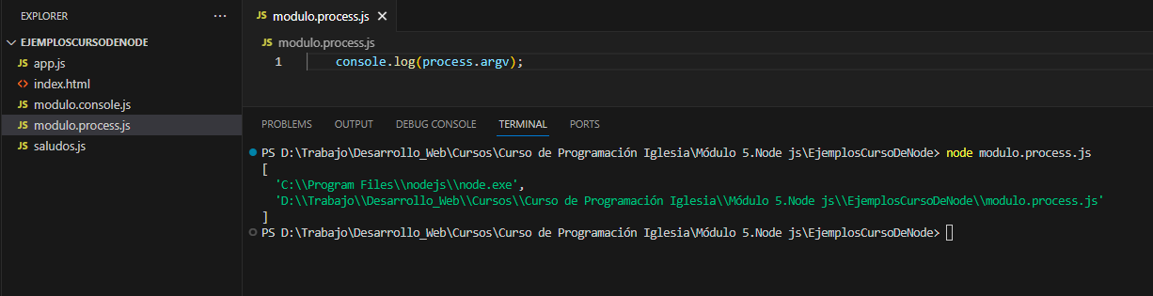
Valor que se obtiene al ejecutar console.log(process.argv)
Se obtiene un arreglo con dos ubicaciones , la ubicación de node que es el primer elemento que escribimos en el comando y luego tenemos la ubicación del programa modulo.process.js que estamos ejecutando y que está ubicado en el índice 1

Slide 64
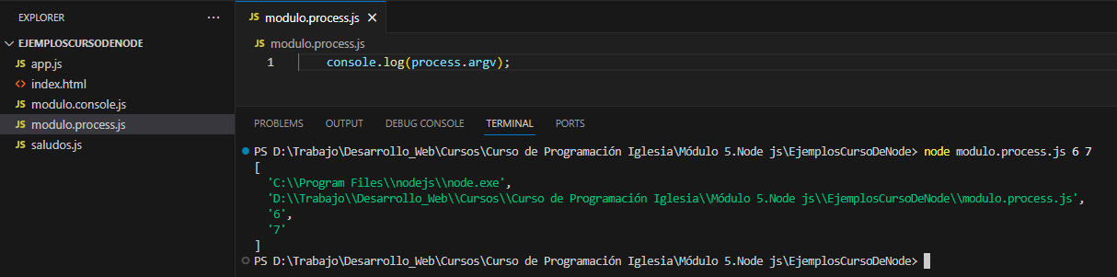
Si pasamos otros argumentos vamos a poder acceder a ellos a partir del índice 2
Si ejecutamos el programa pasándole los valores 6 y 7 podemos ver un arreglo con 4 elementos, el primero corresponde a la ubicación de node.exe, el segundo a la ubicación de módulo.process.js, el tercero a 6 y el cuarto a 7 convertidos a cadenas de caracteres.

Slide 65
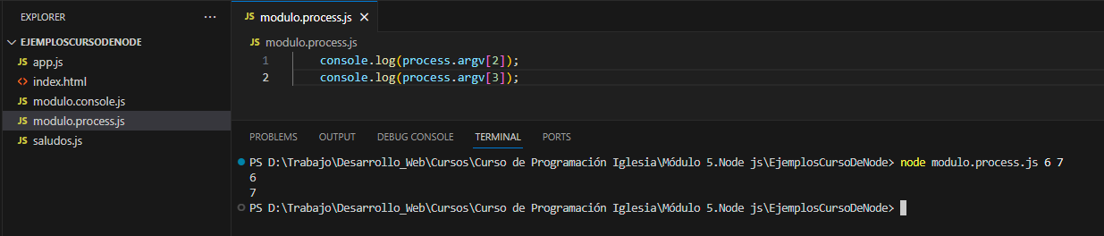
Acceder a los elementos de forma individual

Slide 66
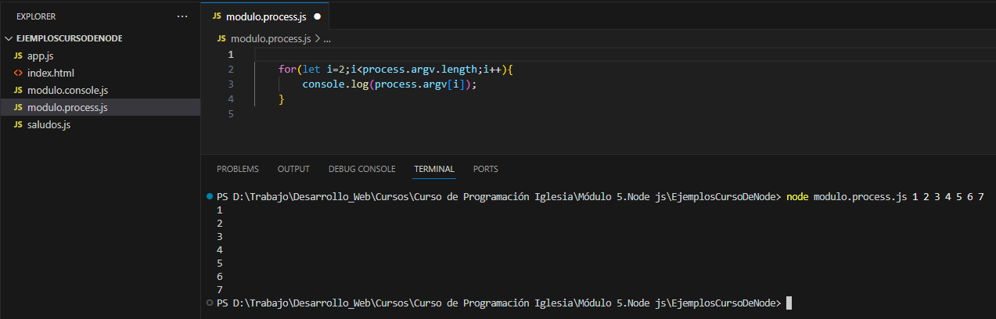
Si queremos tomar un número indefinido de argumentos podemos procesarlos con un ciclo for
Podemos ver que se tomaron los valores que se pasaron como argumentos luego de la ubicación del programa y se mostraron en una línea individual porque estamos accediendo a ellos con un ciclo for.

Slide 67
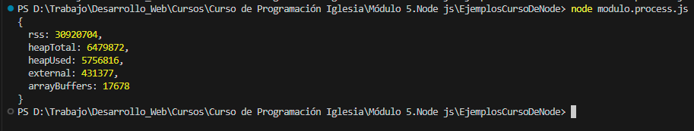
console.log(process.memoryUsage());
Este commando nos permite conocer la cantidad de memoria que se está ejecutando.

Slide 68
Módulo OS
Nos brinda información sobre el sistema operativo en el cual se ejecuta nuesta aplicación de Node.js.
Este módulo no está disponible de forma global, así que vamos a tener que importarlo con requiere.
Por convención asignamos los módulos a una constante.
const os=require('os');
OS
Operating System
Sistema Operativo

Slide 69
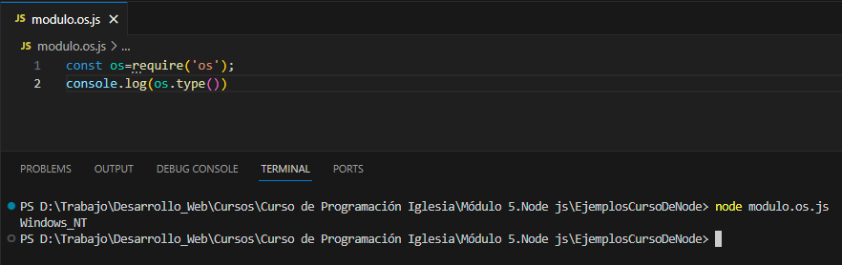
console.log(os.type());
La función os.type() retorna una cadena caracteres con el nombre del Sistema operativo que temenos.
Si el Sistema oprativo que temenos es windows vamos a observar que nos devuelve Windows_NT

Slide 70
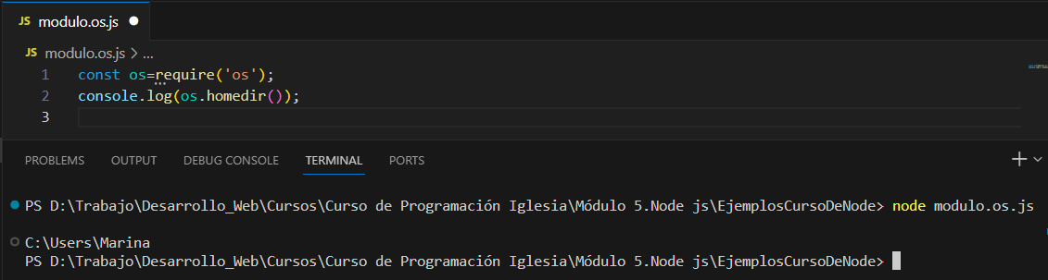
console.log(os.homedir());
Si queremos acceder al directorio principal del sistema operativo.

Slide 71
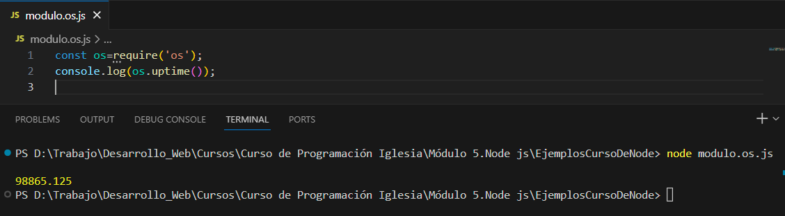
console.log(os.uptime());
Nos permite ver por cuanto tiempo ha estado ejecutándose el Sistema operativo en segundos.

Slide 72
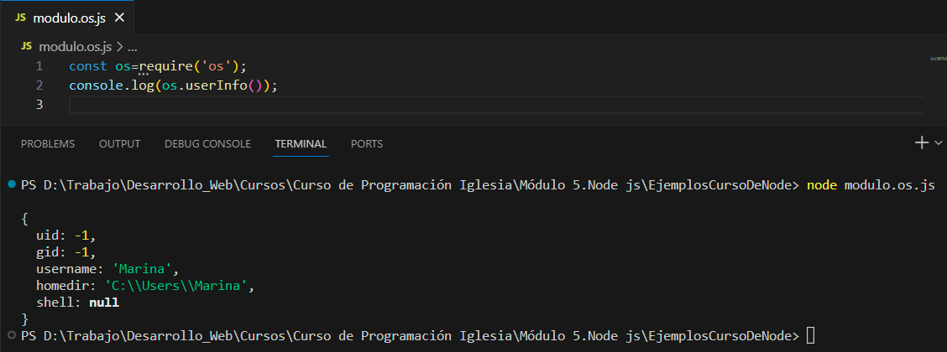
console.log(os.userInfo());
Muestra información del usuario

Slide 73
Módulo Timers
Contiene funciones que ejecutan un código luego de cierto período de tiempo.
Estas funciones nos van a permitir que no se ejecute el código directamente en el momento que se procese esa línea de código, sino que vamos a esperar un cierto período de tiempo antes de ejecutarlo.
De esta forma vamos a simular procesos asíncronos.
Timer
Temporizador

Slide 74


Slide 75
setTimeOut()
Es una función que se utiliza para ejecutar código luego de un número específico de milisegundos.
1 segundo =1000 milisegundos

Slide 76

funcion: indica el nombre de la función que se va a ejecutar luego de ese período de espera.
retraso: tiempo de espera en milisegundos.
argumento: son los argumentos que se le van a pasar a la función una vez que se cumpla ese período de espera.
Si tenemos que pasar varios argumentos simplemente los separamos por coma.

Slide 77

Ejemplo
Vamos a crear una función que muestre una cadena de caracteres con el nombre del tema que estamos aprendiendo.

Slide 78

Si queremos que la función no se ejecute inmeditamente
La función se ejecuta con 1 segundo de retraso. Estamos creando un proceso que está esperando en pausa hasta que se cumpla el período de retraso. Luego se pasa el argumento y se llama a la función.

Slide 79

Varios argumentos
Podemos observar el resultado de la función luego de 2 segundos.

Slide 80

setImmediate()
Se utiliza para ejecutar código asíncrono en la próxima iteración del ciclo de eventos de Node.js(lo más pronto posible).
Esta función se llama de una forma muy similar a setTimeout(), el primer argumento es la función que vamos a ejecutar cuando el ciclo de eventos nos diga que esta función se debe ejecutar y luego pasamos los argumentos que requiera la función. Nótese que no estamos estableciendo un tiempo de retraso, pues la ejecución de la función va a estar determinada por el ciclo de eventos de Node.js.
La función se llama luego que todo el código síncrono se haya ejecutado.

Slide 81


Slide 82

Ejemplo
Notes:
Lo interesante de este resultado es que se ejecuta la linea 5 luego la línea 9 y volvemos a la 7. La función setInmmediate() lo que logra es que la función mostrarTema() tenga la máxima prioridad sobre todos los eventos asíncronos que están por ejecutarse , para que se ejecute inmediatmente después de ejecutar todo el código síncrono.

Slide 83
setInerval()
Se utiliza para ejecutar código un número infinito de veces con un retraso específico de milisegundos.
Es decir cada cierto período de milisegundos que nosotros especificamos en el código, vamos a ejecutar ese código un número infinito de veces.
Vamos a crear un ciclo infinito en el que ese código va a ejecutarse cada tantos milisegundos.

Slide 84

La funcion setInterval()nos permite llamar a funcion cada cierto intervalo de tiempo en milisegundos , pasándole los argumentos especificados, pueden ser uno o varios.

Slide 85

Ejemplo
Podemos ver como se muestra este mensaje de forma repetitiva cada 1,5 segundos. Se llama a la función un numero infinito de veces hasta que nosotros mismos decidamos interrumpir el programa. Lo podemos interrumpir con Ctrl+C

Slide 86
Módulo fs
Contiene funcionalidades para trabajar con el sistema de archivos.
Todos los métodos de este módulo son asíncronos por defecto, por lo que no van a bloquear la ejecución del programa.
Por ejemplo se va a iniciar el proceso por ejemplo copiar un archivo, el cual no sabemos que tiempo va a tomar pero la aplicación continúa su ejecución en paralelo.
fs
File System
Sistema de Archivos

Slide 87


Slide 88
Si no queremos realizar operaciones asíncronas Node.js nos da la posibilidad de escoger versiones síncronas de estos métodos agregando Sync a sus nombres.
Sync =Synchronous

Slide 89

Ejemplo
Si tenemos el método rename() para convertirlo a síncrono solo le agregamos la palabra Sync al final.Es prácticamente el mismo método pero se va a ejecutar de forma síncrona.

Slide 90


Leer datos de un archivo(fs.readFile();)
Creamos un archivo index.html

Slide 91

Digamos que queremos leer ese archivo con el módulo fs de Node.js
Inlcuir el modulo fs con require
Llamar a la función readFile() para leer el contenido del archivo.
fs.readFile(param1,param2,param3)
param1: ubicación del archivo, si se encuentra en la misma carpeta en la que estamos trabajando solo pasamos el nombre del archivo.
param2: especificar el juego de caracteres con el que vamos a trabajar.
param3: función que se va a ejecutar cuando termine el proceso.
Como dijimos que estos métodos son asíncronos no necesariamaente se van a completar en el mismo momento que llamamos a la función readFile(), puede tomar un tiempo indeterminado según necesite la operación. Cuando termine el proceso se va a llamar a la función que nosotros especifiquemos como tercer argumento , la cual nos va a decir si hubo un error y sino va mostrar el contenido del archivo. Podemos acceder a los parametros err y contenido gracias a la función readFile().

Slide 92

Podemos ver el archivo html exactamente como está escrito porque usamos la codificación “utf8”.

Slide 93

El contenido es una cadena de caracteres

Slide 94

Si ocurre un error(no se encuentra el archivo)

Slide 95

console.log(err);
Esta instrucción no detiene la ejecución del programa

Slide 96

throw err;
Se detiene la ejecución de la función
No se muestra el mensaje
Notes:
Se observa la misma información del error pero no vemos el mensaje., porque se detiene la ejecución de la función.

Slide 97

Eliminar la cláusula else

Slide 98
Cambiar el nombre del archivo(fs.rename();)
Este método nos permite cambiar el nombre de un archivo indicando la ubicación de este archivo en nuestro sistema.
Si queremos cambiar el nombre de index.html a main.html
fs.rename('index.html','main.html',(err)=>{
if(err){
throw err;
}
console.log('Nombre cambiado exitosamente');
});
Notes:
Primero indicamos la ubicación del fichero al cual queremos modificarle el nombre, luego indicamos el nombre que queremos ponerle a ese archivo y luego tenemos la función que se va a llamar una vez se complete el proceso de cambiar el nombre del archivo. Esta función recibe un error como parámetro. Si el error ocurre este parámetro va a tomar un valor y vamos a lanzar ese error para interrumpir la ejecución de esa función. Si no ocurre el error decimos “Nombre cambiado exitosamente”.

Slide 99


Slide 100


Slide 101
Agregar contenido al final de un archivo (fs.appendFile();)
Este método crea un archivo si este no existe.
fs.appendFile('index.html','<p>Hola</p>',(err)=>{
if(err){
throw err;
}
console.log('Archivo actualizado...');
});
Notes:
Indicar donde está el archivo que queremos modificar, luego especificamos el contenido que queremos agregar al final del archivo y luego desfinimos una función flecha para que se ejecute cuando se termine el proceso. Si queremos especificar otro identificador para el error lo Podemos hacer , el resultado es el mismo. El contenido se agrega a continuación el último carácter.

Slide 102


Slide 103


Slide 104
Reemplazar todos el contenido del archivo. (fs.writeFile());
fs.writeFile('index.html','Contenido nuevo',(err)=>{
if(err){
throw err;
}
console.log('Contenido reemplazado exitosamente.');
})

Slide 105


Se reemplaza todo el contenido del archivo y se comienza desde el inicio del archivo con el contenido que vamos a escribir.

Slide 106
Eliminar archivos (fs.unlink();)
fs.unlink('index.html',(err)=>{
if(err){
throw err;
}
console.log('Archivo eliminado.');
});

Slide 107

Podemos trabajar con archivos en el servidor y modficarlos de acuerdo a las operaciones que necesite el usuario.

Slide 108

Por qué estos métodos se denominan asíncronos?

Slide 109
Inicialmente podemos pensar que estas operaciones se van a ejecutar en el orden en el que nosotros las escribimos en el archivo,es decir pensamos que primero se va a leer el archivo, luego se va a cambiar el nombre del archivo, luego se va a agregar información, a reemplazar el contenido y por último a eliminarlo.
Eso no necesariamente va a ocurrir así porque los métodos no son síncronos, los procesos van a comenzar pero cada uno va a tomar un período de tiempo distinto, dependiendo del contenido del archivo y de lo que tienen que realizar, por eso son asíncronos.

Slide 110

Para ver que no se ejecutan en el mismo orden vamos a agregar algunos mensajes en el terminal.

Slide 111

Los procesos asíncronos se realizan después de los procesos síncronos. El orden en que se completan las operaciones asíncronas no sigue para nada lo que nosotros escribimos en el código. Podemos ver que el contenido del archivo es el último proceso que se completa, por tanto podemos notar que el código asíncrono puede no ser tan intuitivo como el código síncrono.

Slide 112

Como podemos lograr que ese código sea un poco más predecible?
Cuando trabajamos con métodos síncronos no necesitamos la función que se ejecuta al terminar el proceso.

Slide 113


Slide 114
Módulo 5. Node js y Express
Objetivos: Introducción al desarrollo web backend con Node.js y Express
Tema I: Módulos de Node.js
Recursos:
[Node.js Official Documentation](https://nodejs.org/en/docs/)
[Express.js Documentation](https://expressjs.com/)
https://www.youtube.com/watch?v=1hpc70_OoAg

